Slide 1
Attrattività turistica delle periferie di Milano
Lucia Gerbi, Davide Orsi, Davide Porcellini, Giovanni Romanò

Slide 2
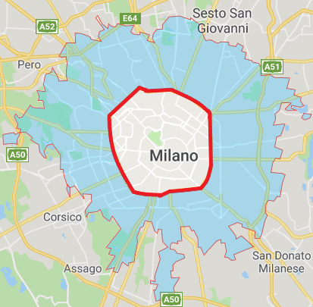
Periferia

Slide 3


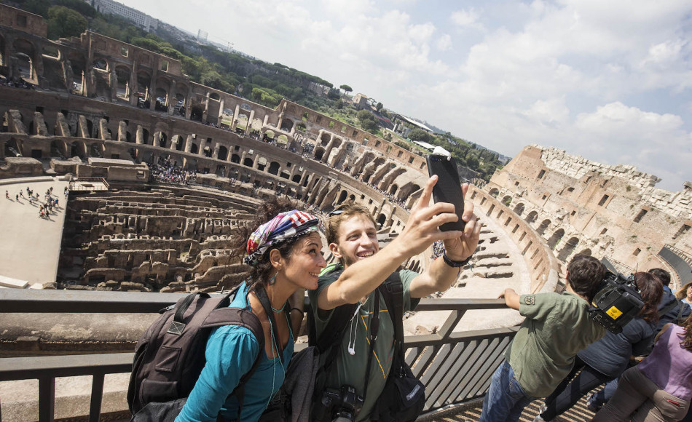
Chi è un turista?
Ciò che definisce un turista è l’interesse per il luogo in cui si reca, non la distanza o la durata del viaggio.

Slide 4
Attrattività turistica di una zona
Abbiamo individuato 6 classi di strutture che contribuiscono all’attrattività di una zona:
Architetture e Spazi Pubblici
Musei
Cinema e Teatri
Ristoranti
Bar
Club e Discoteche

Slide 5
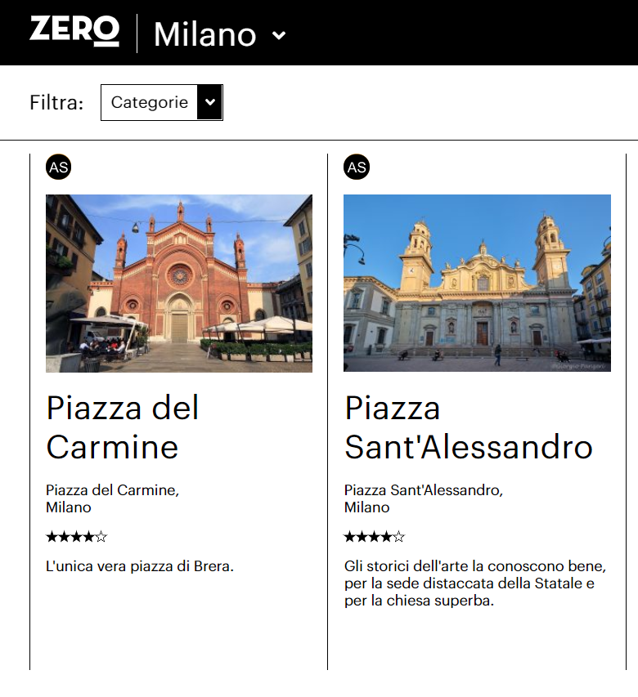

Fonti dei dati

Slide 6
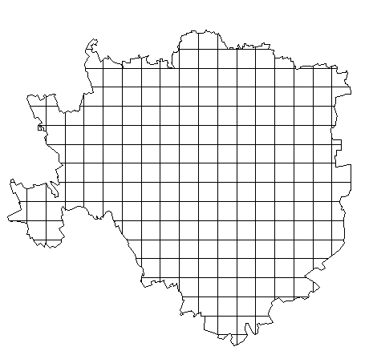
Mappa e Griglia
La mappa è composta da 18×17 celle quadrate.
Approssimativamente ciascuna cella ha lato 1km.

Slide 7
Valutazione delle zone
Calcolo delle frequenze di ciascuna categoria in ogni cella.
Trasformazione da variabili numeriche (conteggi) a ordinali.
Ottenimento degli score sul poset formato dalle celle.

Slide 8
Poset
Ad ogni cella è associato il vettore delle 6 variabili ordinali.
Se i valori associati alla cella A sono tutti maggiori (o uguali) di quelli associati alla cella B, allora A è meglio di B.
Due celle sono comparabili se una è meglio dell’altra.
A causa dell’incomparabilità dei profili non esiste un ordinamento intrinseco tra i profili.
Per ogni profilo del poset è possibile ricavare uno score, che permette di definire un ranking.

Slide 9
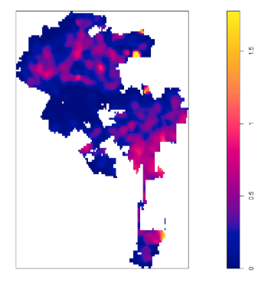
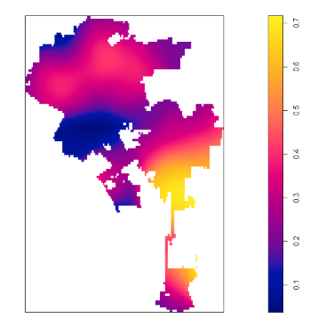
Smoothing
Una cella non può essere valutata solo per ciò che c’è al suo interno, ma anche per ciò che c’è nelle vicinanze.

Slide 10
Poset 2
Nonostante l’obiettivo sia valutare le periferie, abbiamo tenuto le celle del centro perché ci interessa tener conto dell’influenza che esercitano sulle zone delle periferia nell’azione di smoothing.
Controindicazione: gli score (non smoothed) sono condizionati dalla presenza dei profili del centro nel poset.
Per monitorare questo condizionamento abbiamo effettuato le precedenti azioni anche su un poset da cui sono escluse le celle centrali.

Slide 11
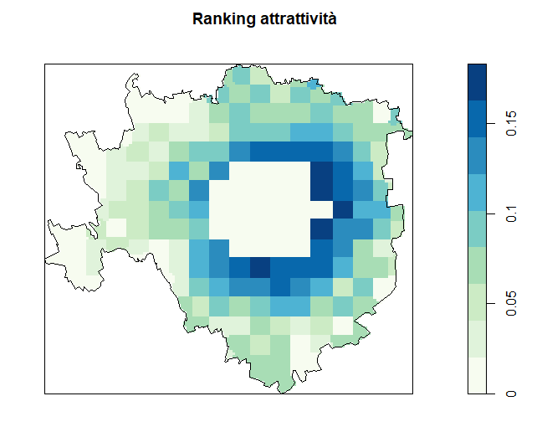
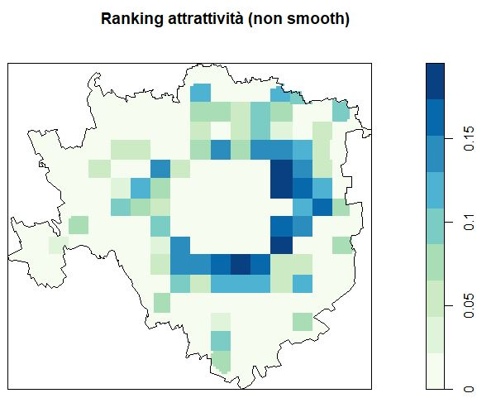
Risultati 1

Slide 12
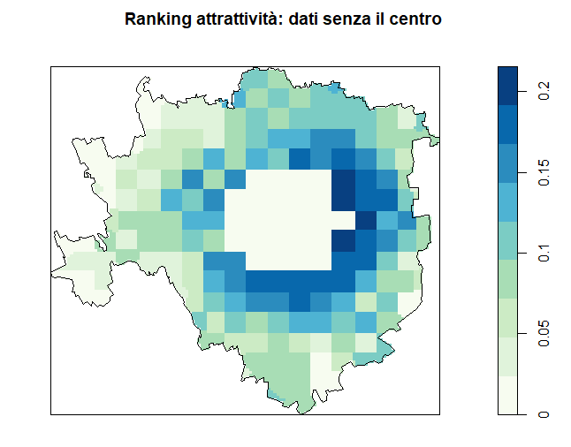
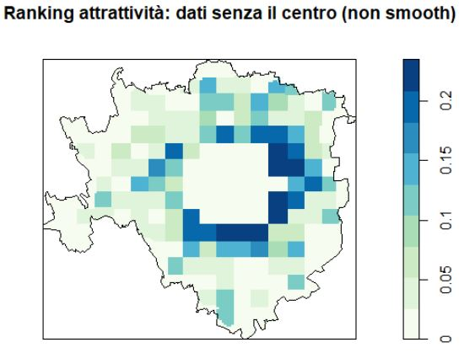
Risultati 2

Slide 13
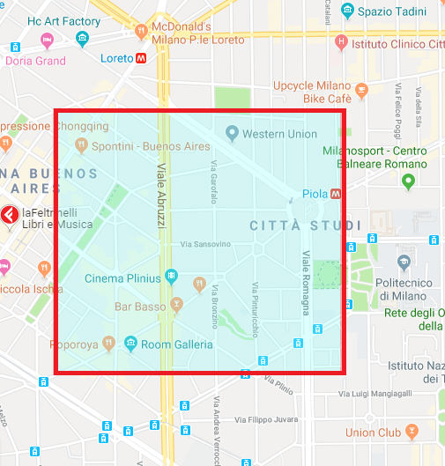
Risultati 1: zona migliore
5 Architetture (1.25)
5 Musei (0.24)
1 Cinema e Teatro (0.03)
4 Bar (0.54)
6 Ristoranti (0.6)
0 Club e Discoteche (0.14)

Slide 14
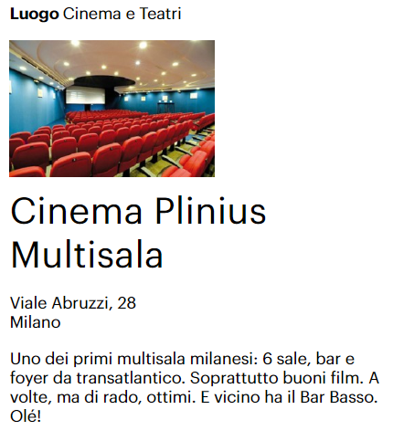
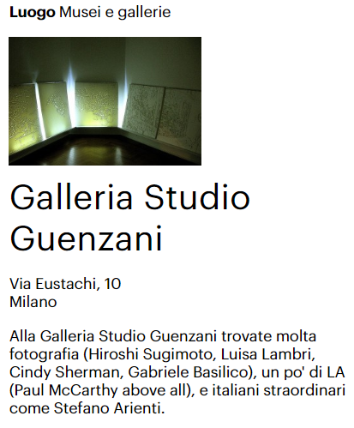
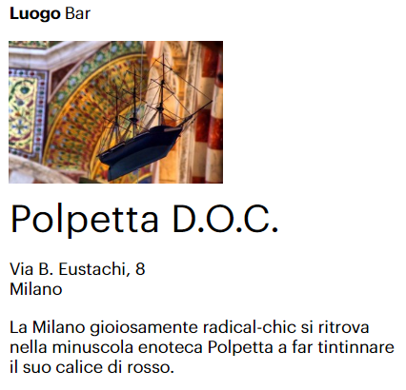
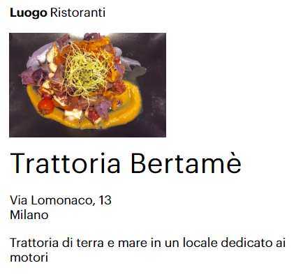
Risultati 1: zona migliore

Slide 15
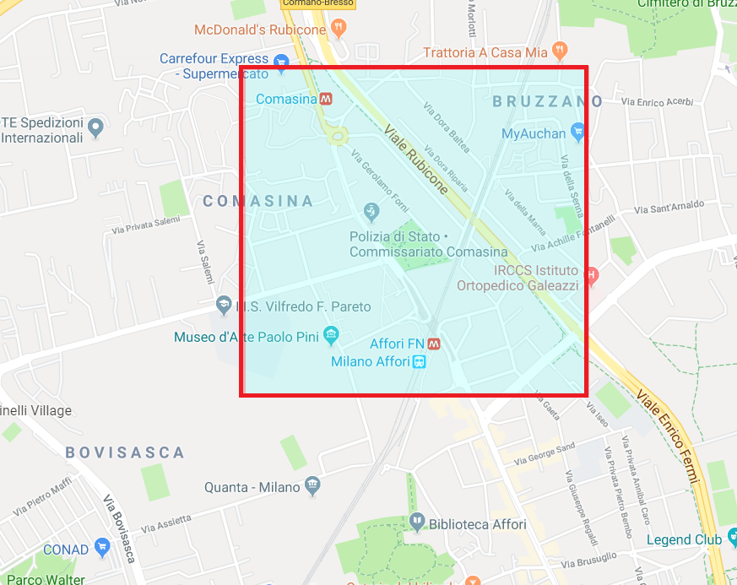
Risultati 1: zona interessante esterna
2 Architetture (1.25)
0 Musei (0.24)
1 Cinema e Teatro (0.03)
0 Bar (0.54)
1 Ristoranti (0.6)
0 Club e Discoteche (0.14)

